Slide 1

Ліпський ДАНИЇЛ ОЛЕКСАНДРОВИЧ « СТВОРЕННЯ ВЕБ-СЕРВІСУ ДЛЯ ВЕДЕННЯ ОБЛІКУ ТА СИСТЕМАТИЗАЦІЇ ІТ-ОБЛАДНАННЯ В ЗАКЛАДАХ ВИЩОЇ ОСВІТИ »
ДОПОВІДЬ
по кваліфікаційній роботі на здобуття ступеня бакалавра за спеціальністю 121 Інженерія програмного забезпечення
Науковий керівник:
доцент, кандидат фіз.-мат. наук Шевченко В. П.

Slide 2
АКТУАЛЬНІСТЬ ТЕМИ
Необхідність в зручному способі обробки даних пов’язаних з обліком ІТ-обладнанням на факультеті
Заміна паперових актів специфікацій персональних комп’ютерів та актів проведених робіт на цифровий аналог
Пришвидшення ведення обліку та систематизації ІТ-обладнання

Slide 3

Мета та завдання роботи
Дослідити поточну структуру ведення обліку ІТ-обладнання
Створити список всіх наявних компонент ІТ-обладнання
Спроектувати відповідні моделі
Розробити функціонально-логічну схему сервісу
Розробити форми для роботи з моделями
Реалізувати функції відображення
Створення веб-сервісу для ведення обліку та систематизації ІТ-обладнання на підприємствах

Slide 4




Об'єкт, методи ТА засоби розробки

Slide 5




Можливі сфери застосування

Slide 6

ІНТЕРФЕЙС КОРИСТУВАЧА

Slide 7
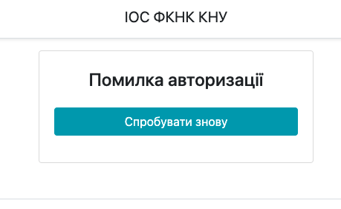
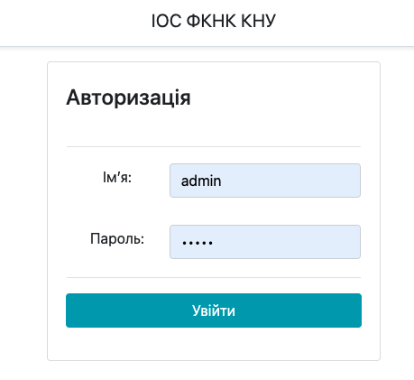
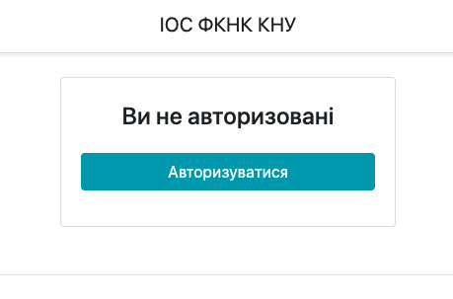
Вікно авторизації

Slide 8
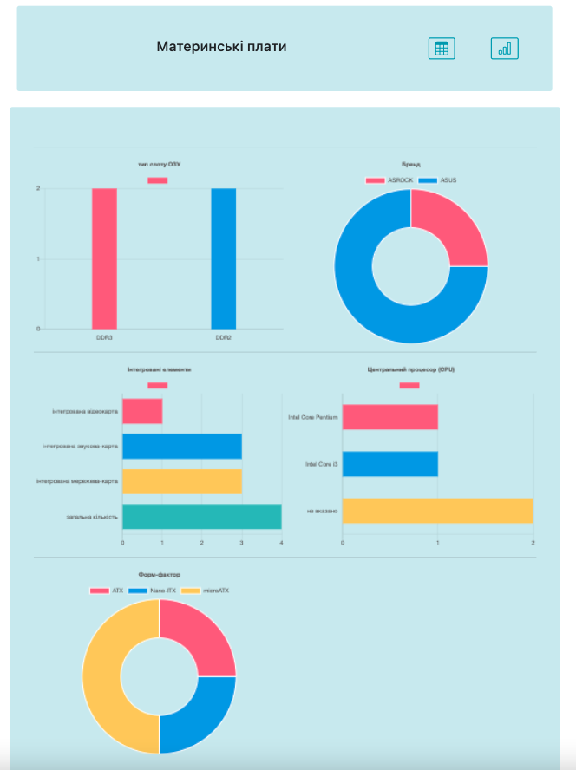
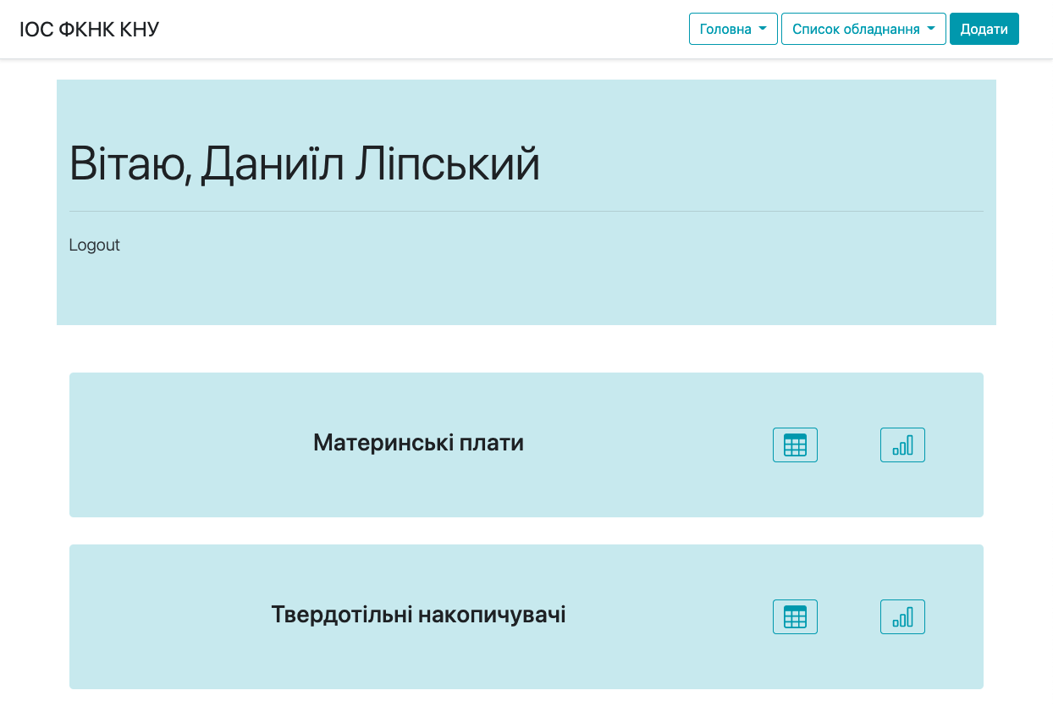
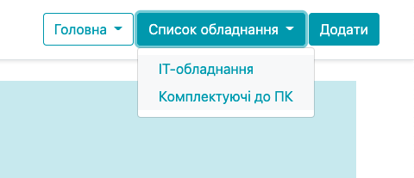
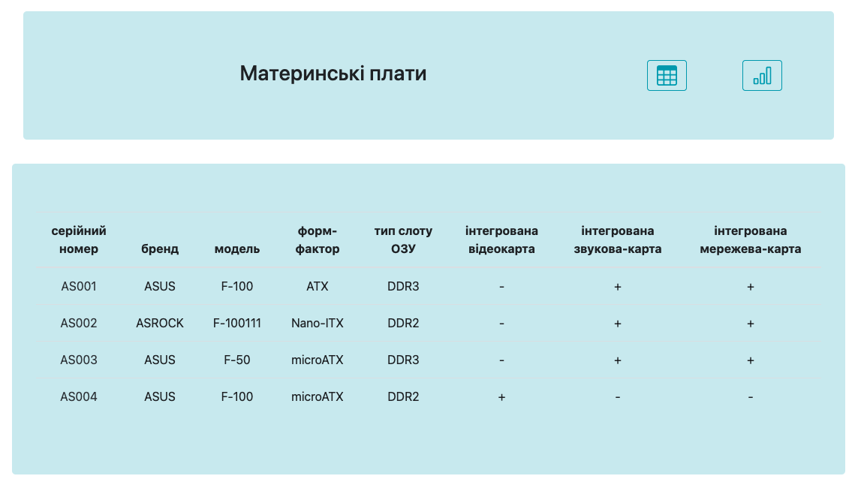
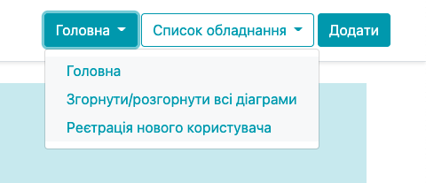
Головне вікно програми

Slide 9
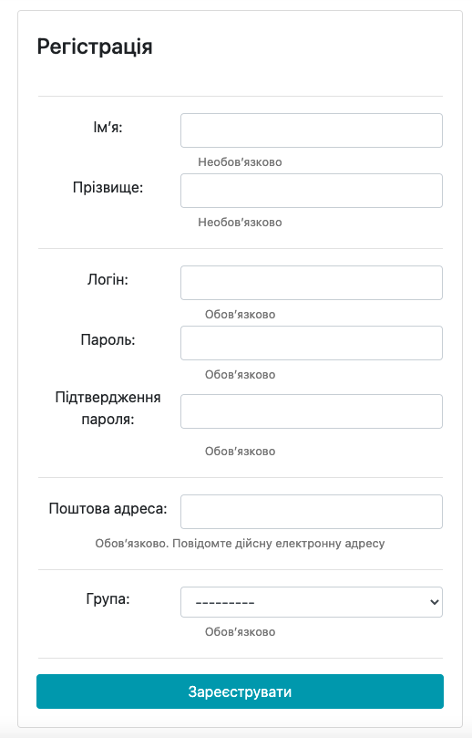
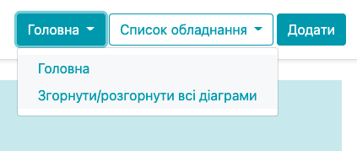
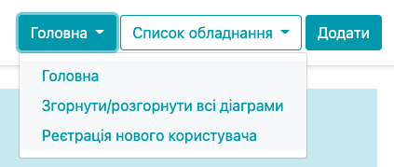
Вікно додавання нового користувача

Slide 10
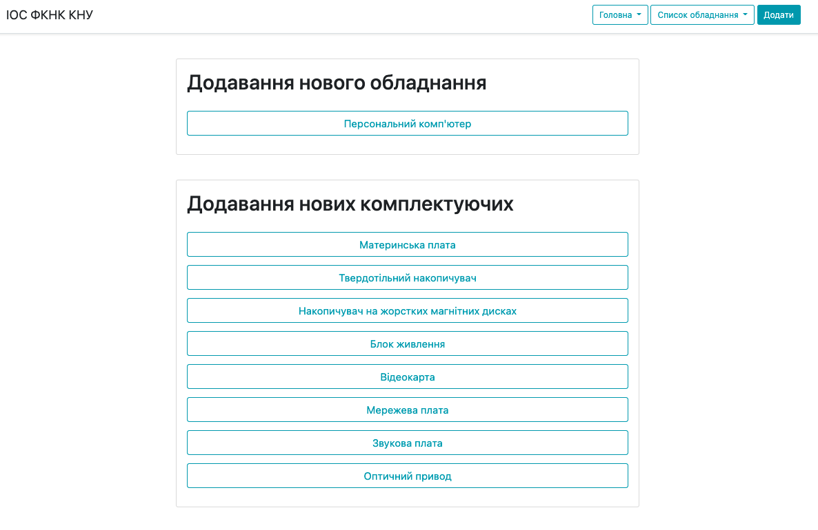
Вікно вибору обладнання та комплектуючих для додавання

Slide 11
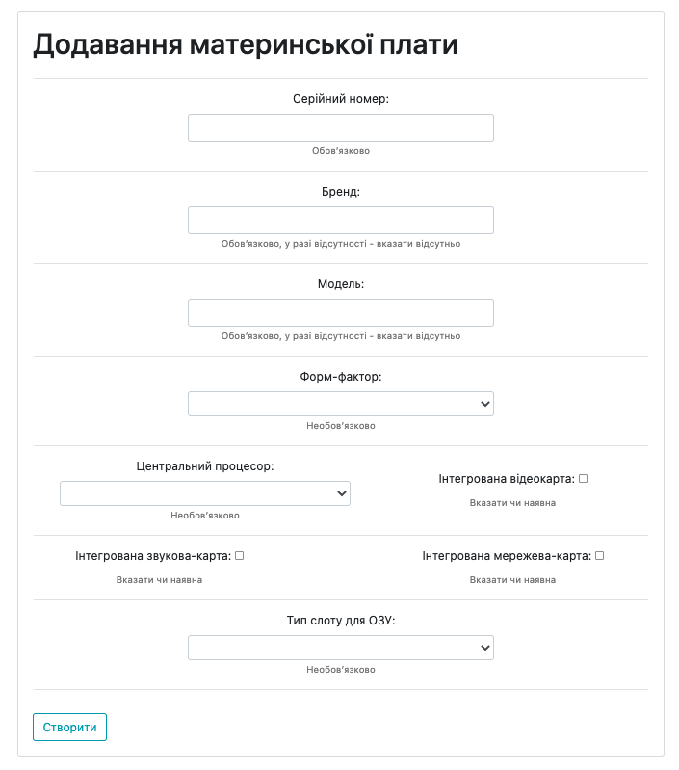
Вікно додавання обладнання

Slide 12
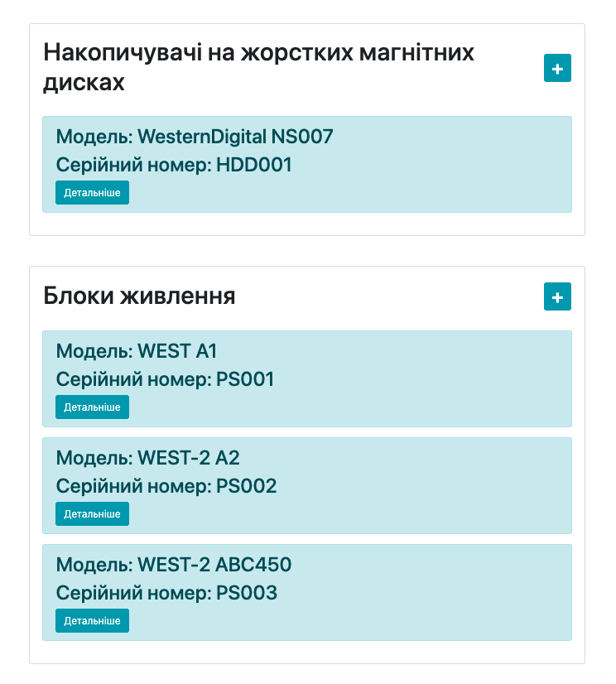
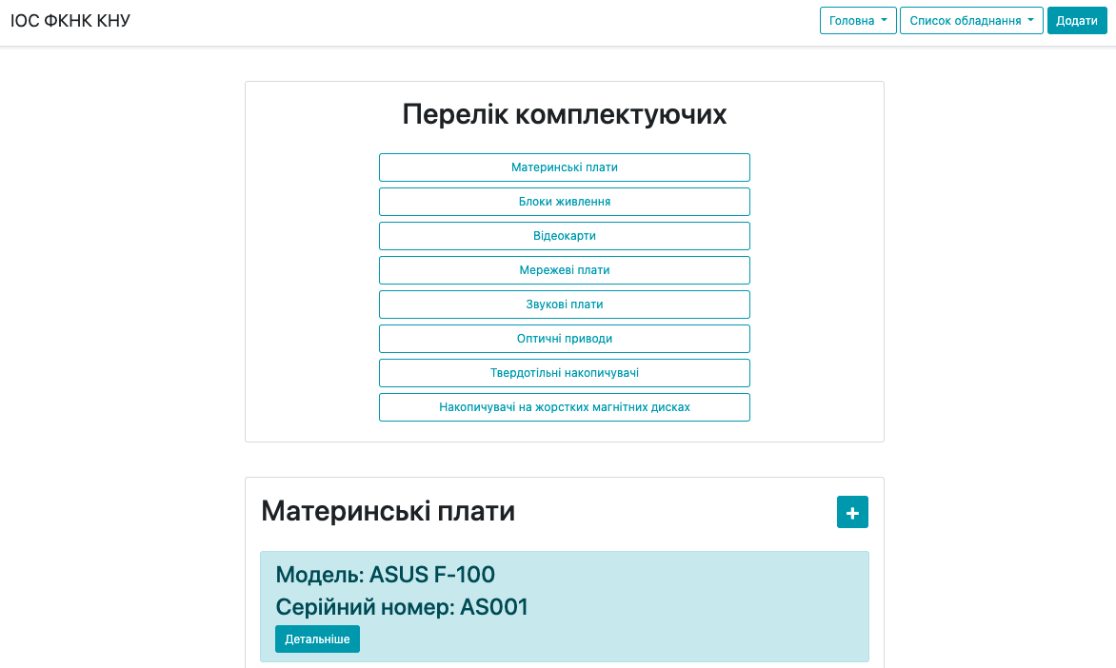
Вікно зі списком комплектуючих до обладнання

Slide 13
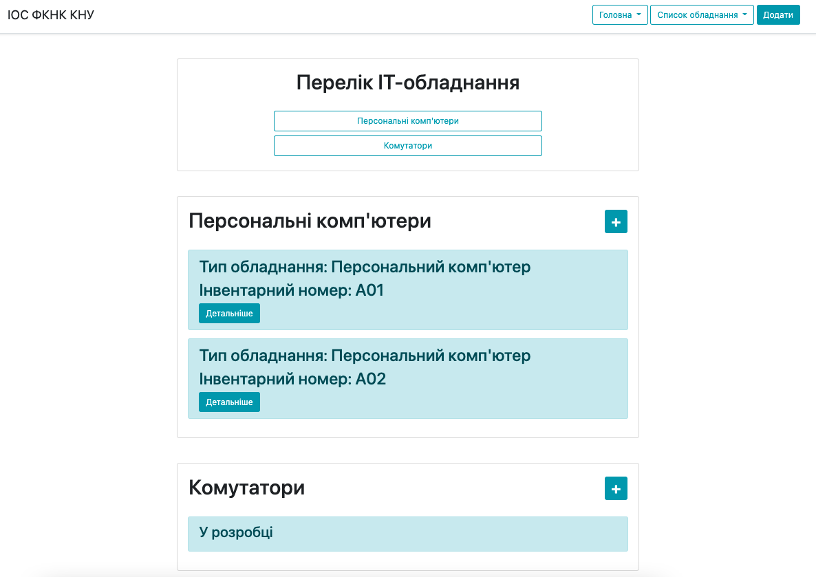
Вікно зі списком обладнання

Slide 14
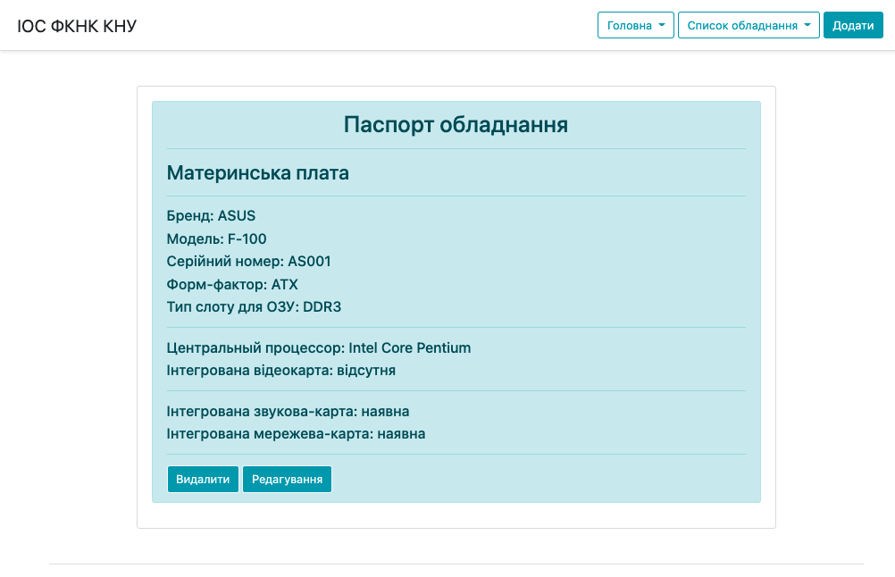
Паспорт обладнання

Slide 15
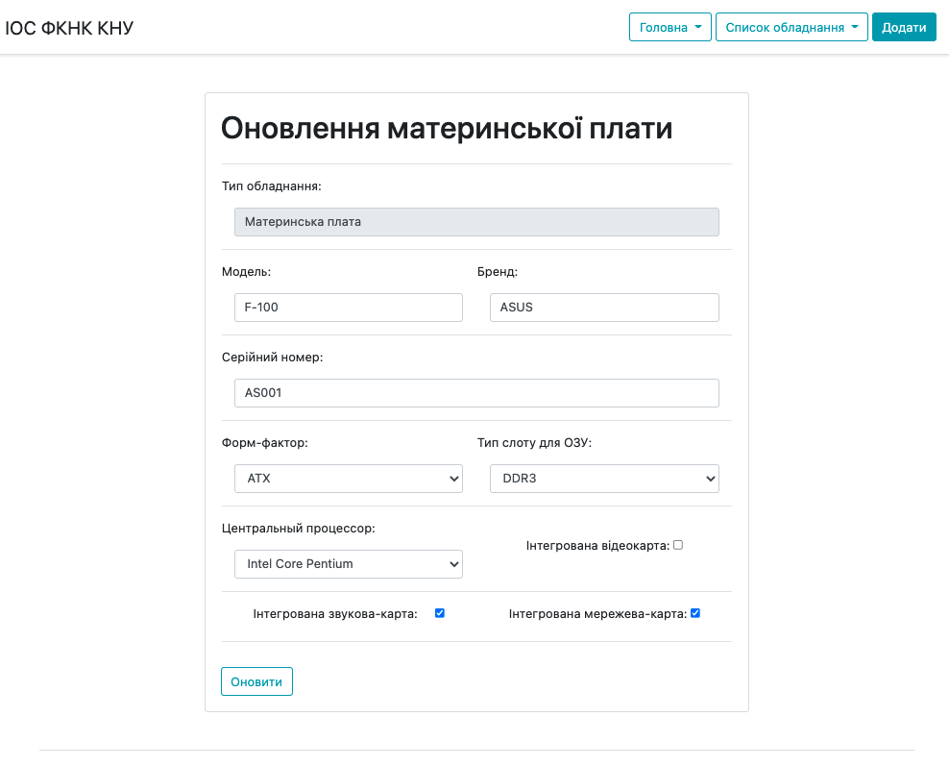
Вікно редагування обладнання

Slide 16
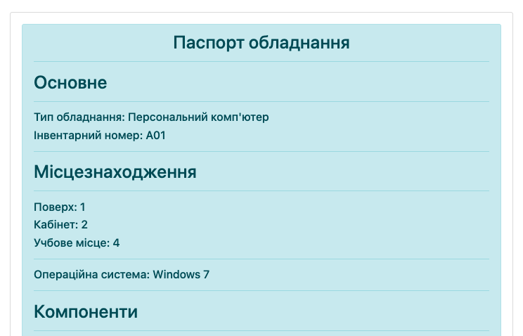
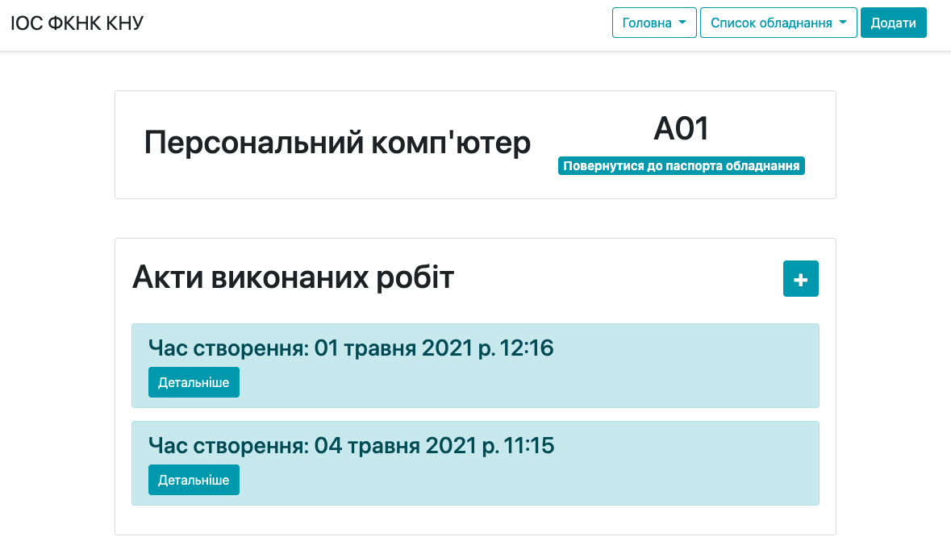
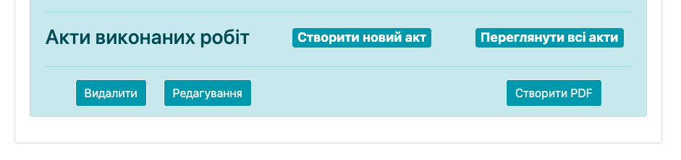
Вікно перегляду актів виконаних робіт

Slide 17
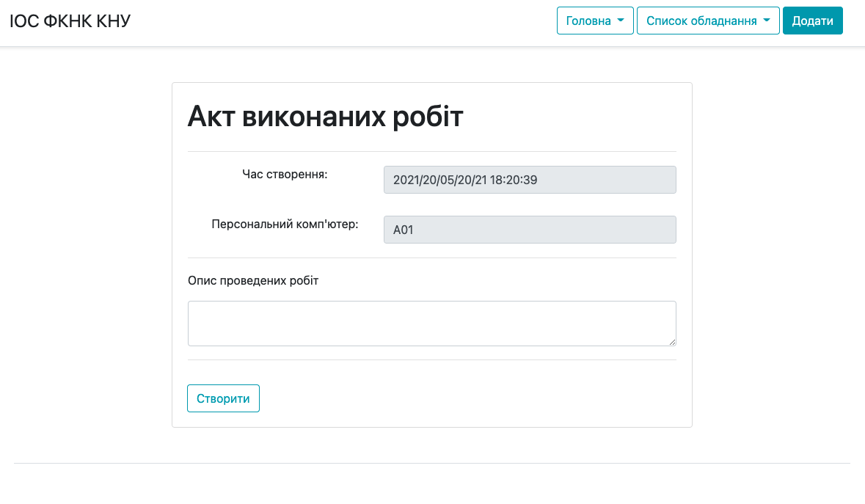
Вікно додавання акту виконаних робіт

Slide 18
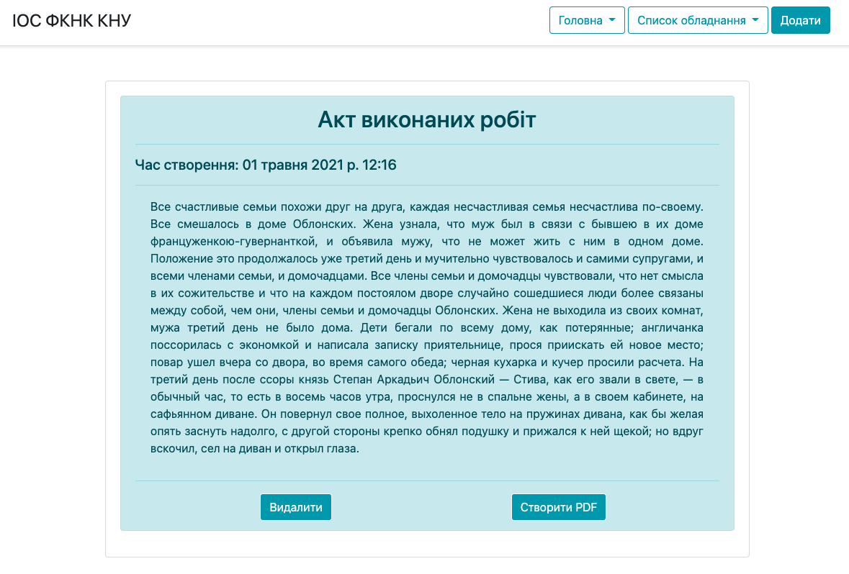
Вікно детального перегляду акту виконаних робіт

Slide 19
ДЯКУЮ ЗА УВАГУ

